Slide 1
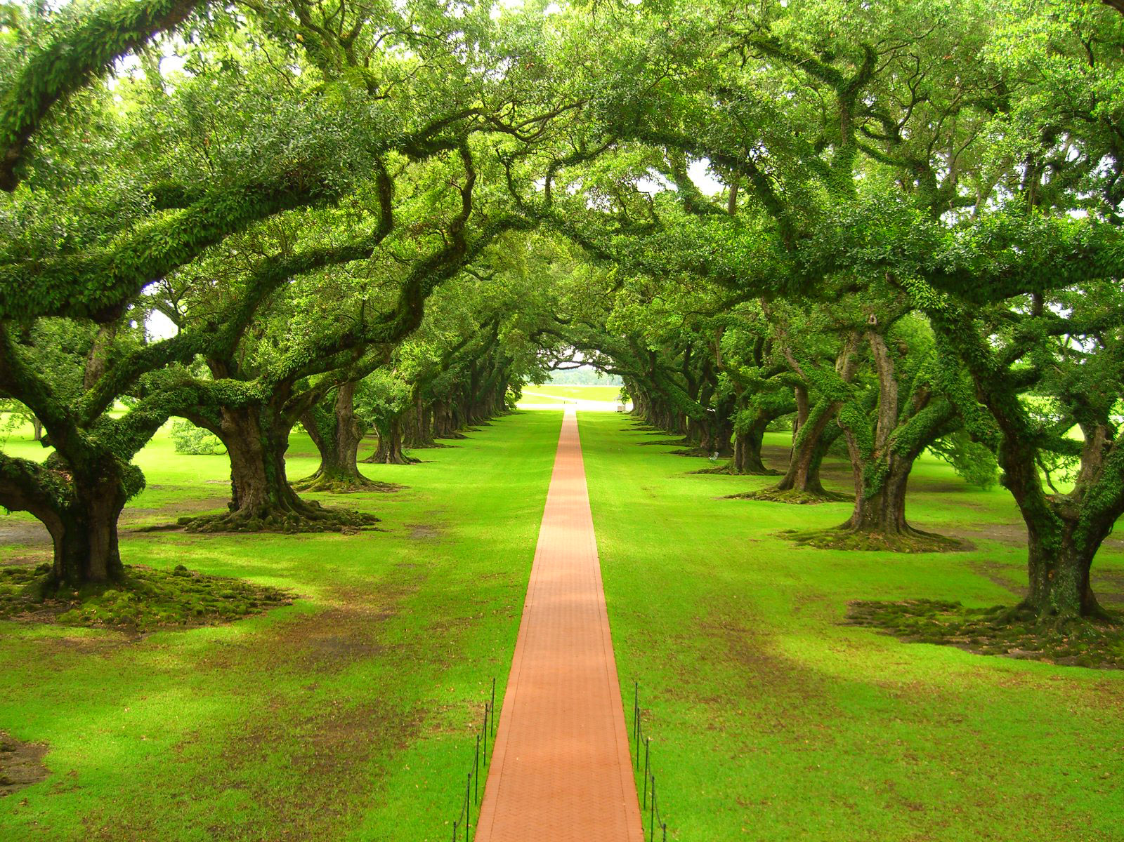
El Fruto

Slide 2
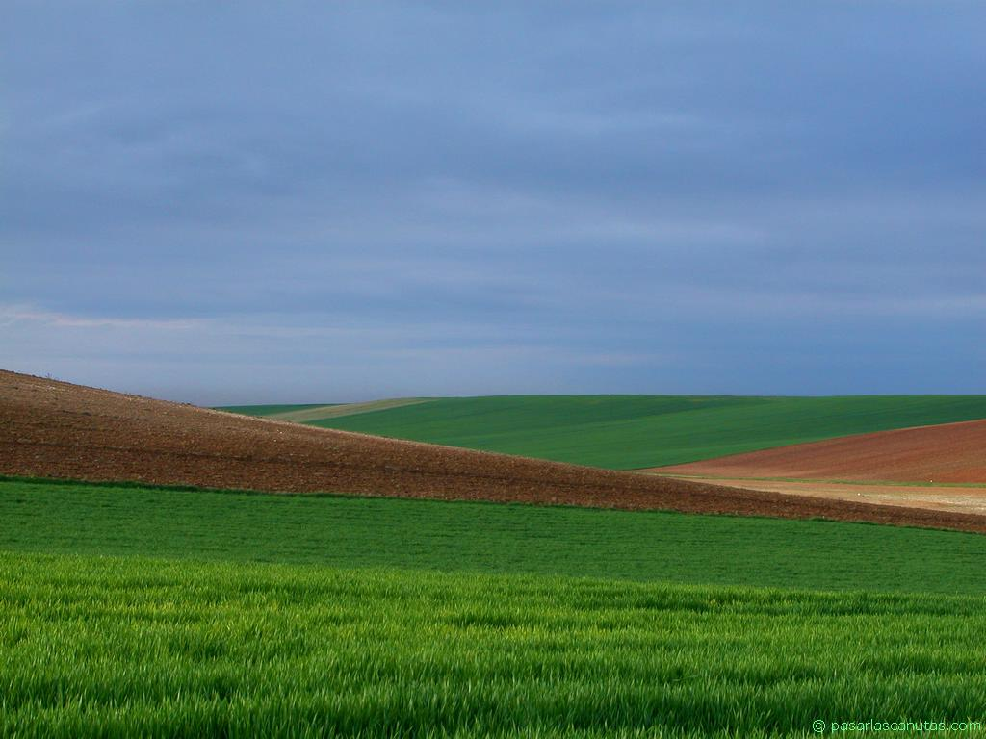
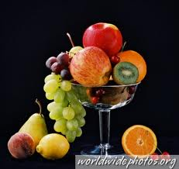
El Fruto
En botánica, el fruto es el órgano procedente de la flor , o de partes de ella, que contiene a las semillas hasta que estas maduran y luego contribuye a diseminarlas. Desde un punto de vista ontogenético, el fruto es el ovario desarrollado y maduro de las plantas con flor. La pared del ovario se engrosa al transformarse en la pared del fruto y se denomina pericarpio, cuya función es proteger a las semillas. Con frecuencia participan también en la formación del fruto otras partes de la flor además del ovario, como por ejemplo el cáliz o el receptáculo.

Slide 3
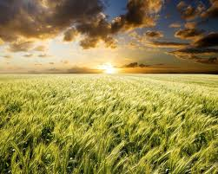
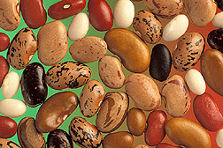
Las Semillas
La semilla o pepita es cada uno de los cuerpos que forman parte del fruto que da origen a una nueva planta, es la estructura mediante la que realizan la propagación las plantas que por ello se llaman espermatófitas (plantas con semilla). La semilla se produce por la maduración de un óvulo de una gimnosperma o de una angiosperma. Una semilla contiene un embrión del que puede desarrollarse una nueva planta bajo condiciones apropiadas. Pero también contiene una fuente de alimento almacenado y está envuelto en una cubierta protectora.

Slide 4

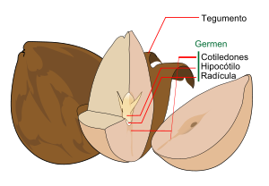
Estructura
El alimento almacenado comienza como un tejido fino llamado endospermo que es provisto por la planta progenitora y puede ser rico en aceite o almidón y en proteínas. En ciertas especies el embrión se aloja en el endospermo, que la semilla utilizará para la germinación.
En otros, el endospermo es absorbido por el embrión mientras que el último crece dentro de la semilla en desarrollo, y los cotiledones del embrión se llenan del alimento almacenado. En la madurez, las semillas de estas especies carecen de endospermo. Algunas semillas de plantas comunes que carecen de endospermo son las habas, guisantes, calabazas, girasoles, y rábanos. Las semillas de plantas con endospermo incluyen todas las coníferas, la mayoría de las hierbas y de otras monocotiledóneas, tales como el maíz y el coco.
La envoltura de la semilla se desarrolla a partir de cubiertas, llamadas tegumentos

Slide 5
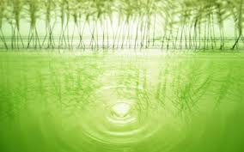
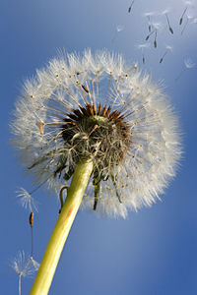
Función de las Semillas
A diferencia de los animales, las plantas están limitadas en su habilidad de buscar las condiciones favorables para la vida y el crecimiento. Por consiguiente, han evolucionado de muy diversas formas para propagarse y aumentar la población a través de las semillas.
Una semilla debe llegar a la localización adecuada en el momento óptimo de germinación. Estas propiedades que fomentan la producción de la siguiente generación es posible que estén más relacionadas con los frutos que con las mismas semillas, ya que la función típica de la semilla es la de servir de mecanismo retardante, permitiendo suspender el crecimiento si las condiciones no son favorables o dar el tiempo necesario para su dispersión. Cada especie logra su objetivo de una forma diferente: produciendo gran cantidad de semillas, envolviendo las semillas en duras capas que se van ablandando con las lluvias y el frío invernal para germinar.

Slide 6

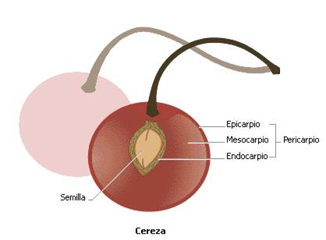
Epicarpio
El epicarpio (del griego epi "sobre" + karpós "fruto", a veces denominado exocarpio o exocarpo de exo, "exterior") es la parte del pericarpio que suele proteger al resto del fruto del exterior. El epicarpio forma la epidermis protectora del fruto que, a menudo, contiene glándulas con esencias y pigmentos. En muchas frutas se llama comúnmente piel.

Slide 7

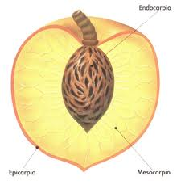
Mesocarpio
En botánica el mesocarpio es la capa intermedia del pericarpio, esto es, la parte del fruto situada entre endocarpio y epicarpio.
Es la parte de la fruta que se consume normalmente y es resultado de la transformación de la pared ovárica de la flor, por lo que normalmente envuelve al endocarpio que a su vez envuelve a las semillas.

Slide 8
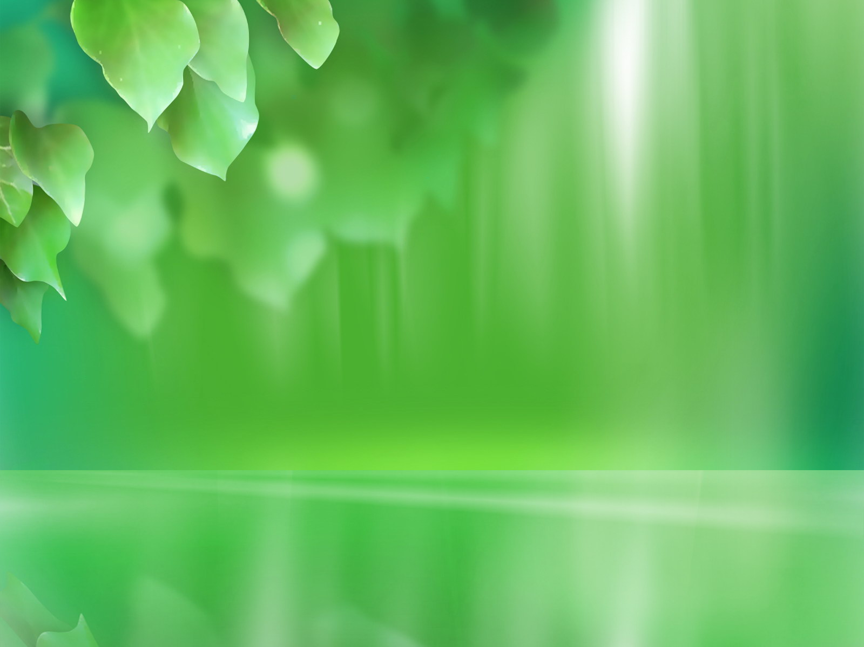
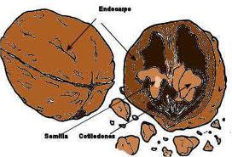
Endocarpio
En Botánica, el endocarpio o endocarpo es la capa más interior del pericarpio, es decir la parte del fruto que rodea a las semillas.
En las bayas, como el arándano o la grosella, el endocarpio es muy blando y contiene gran cantidad de pequeñas semillas.
En los hesperidios, como las naranjas y limones el endocarpio son gajos jugosos que contienen las pepitas y es la única parte consumida, pues el mesocarpio cítrico es una fibra blanca.

